Slide 1
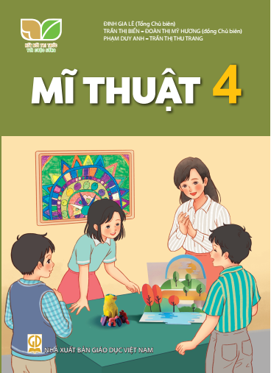
KẾ HOẠCH BÀI DẠY
MÔN: MĨ THUẬT
LỚP: 4
Trường TH TIÊN THANH
Họ và tên giáo viên: Nguyễn Thị Phấn

Slide 3
2
3
1
4
NGÔI SAO MAY MẮN

Slide 4
Nêu những dạng không gian trong tranh dân gian Việt Nam?
Bạn được tặng 1 chiếc tẩy
Không gian nhiều lớp, không gian ước lệ, Không gian đồng hiện

Slide 5
Bạn được tặng 1 chiếc gọt bút chì

Slide 6
Kể tên những dòng tranh dân gian mà em biết?
Bạn được tặng 1 hộp màu
Tranh dân gian Đông Hồ, Hàng Trống, Kim Hoàng, Làng Sình

Slide 7
Bức tranh “ Lợn độc” thuộc dòng tranh dân gian nào?
Bạn được tặng 1 chiếc bút chì
Kim Hoàng

Slide 9
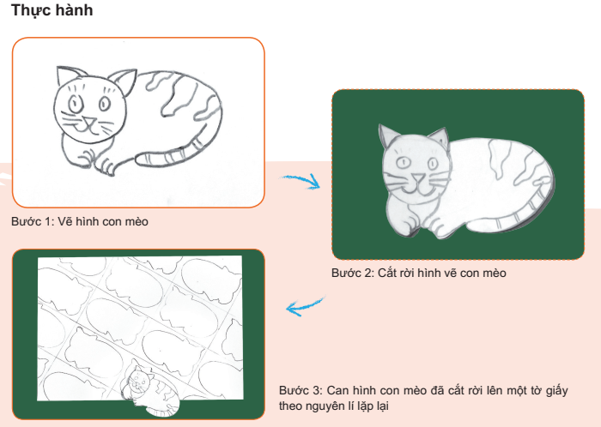

Slide 10
